Slide 1
Chapter6 队列(Queues)
  The Abstract Data Type
  Formula-Based Representation
  Linked Representation
  Applications

Slide 2
本章重点
  队列的实现
  队列的应用

Slide 3
队列(Queues)
  定义 是一个线性表，其插入和删除操作分别在表的不同端进行。添加新元素的那一端被称为队尾(rear)，而删除元素的那一端被称为队首(front)。
  队列是一个先进先出（ first-in-first-out, FIFO）的线性表。

Slide 4
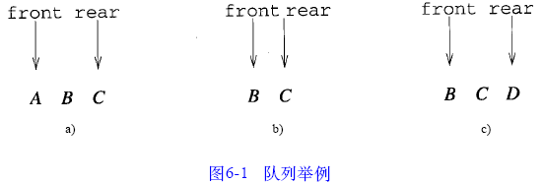
队列

Slide 5
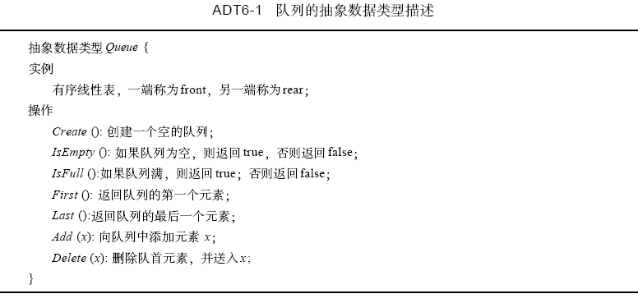
队列

Slide 6
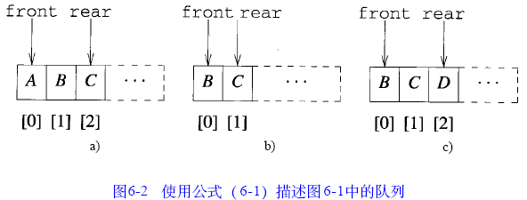
公式化描述 公式6-1
  location (i)=i-1

Slide 7
性质
  front:0
  rear:最后一个元素的位置
  空队列:rear=-1

Slide 8
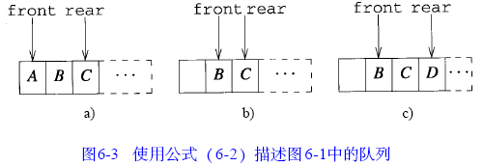
公式化描述 公式6-2
  location(i)=location(1)+ i-1

Slide 9
性质
  front:location(1)
  rear:location(最后一个元素)
  空队列:rear<front

Slide 10
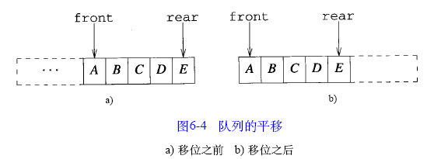
插入操作
  location(i)=location(1)+ i-1

Slide 11
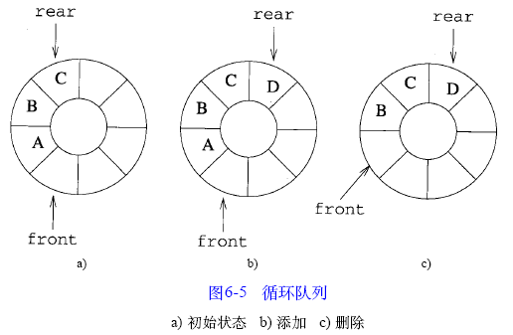
公式化描述 公式6-3
  location(i)=(location(1)+i-1)% Maxsize

Slide 12
性质
  front:指向队列首元素的下一个位置(逆时针方向)
  rear:队列尾
  空队列:front = rear
  队列满?

Slide 13
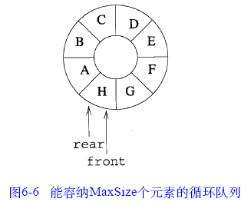
队列满?

Slide 14
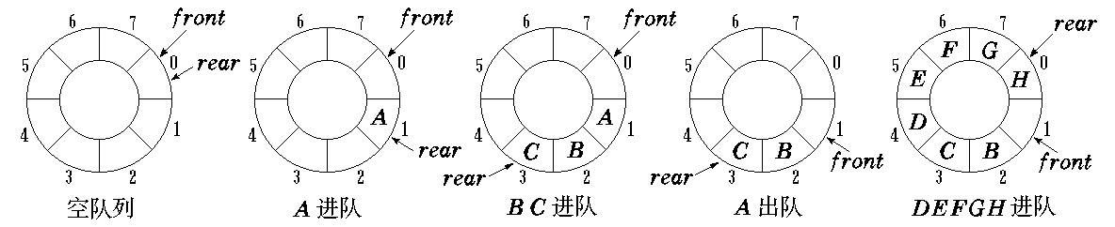
循环队列的进队和出队

Slide 15
公式化类Queue
  template<class T>
  class Queue {
  // FIFO 对象
  public:
  Queue(int MaxQueueSize = 10);
  ~Queue() {delete [] queue;}
  bool IsEmpty() const {return front == rear;}
  bool IsFull() const {return (
  ((rear + 1) % MaxSize == front) ? 1 : 0);}
  T First() const; //返回队首元素
  T Last() const; // 返回队尾元素
  Queue<T>& Add(const T& x);
  Queue<T>& Delete(T& x);

Slide 16
公式化类Queue
  private:
  int front; //与第一个元素在反时针方向上相差一个位置
  int rear; // 指向最后一个元素
  int MaxSize; // 队列数组的大小
  T *queue; // 数组
  } ;

Slide 17
构造函数
  template<class T>
  Queue<T>::Queue(int MaxQueueSize)
  {// 创建一个容量为MaxQueueSize的空队列
  MaxSize = MaxQueueSize + 1;
  queue = new T[MaxSize];
  front = rear = 0;
  }

Slide 18
公式化类Queue
  template<class T>
  T Queue<T>::First() const
  {// 返回队列的第一个元素
  // 如果队列为空，则引发异常OutOfBounds
  if (IsEmpty()) throw OutOfBounds();
  return queue[(front + 1) % MaxSize];
  }

Slide 19
公式化类Queue
  template<class T>
  T Queue<T>::Last() const
  {// 返回队列的最后一个元素
  // 如果队列为空，则引发异常OutOfBounds
  if (IsEmpty()) throw OutOfBounds();
  return queue[rear];
  }

Slide 20
公式化类Queue
  template<class T>
  Queue<T>& Queue<T>::Add(const T& x)
  {// 把x 添加到队列的尾部
  // 如果队列满，则引发异常NoMem
  if (IsFull()) throw NoMem();
  rear = (rear + 1) % MaxSize;
  queue[rear] = x;
  return *this;
  }

Slide 21
公式化类Queue
  template<class T>
  Queue<T>& Queue<T>::Delete(T& x)
  {// 删除第一个元素，并将其送入x
  // 如果队列为空，则引发异常OutOfBounds
  if (IsEmpty()) throw OutOfBounds();
  front = (front + 1) % MaxSize;
  x = queue[front];
  return *this;
  }

Slide 22
链表描述
  可以使用单向链表来实现一个队列。
  思考：链表中使用几个指针？

Slide 23
链表描述
  需要两个变量front和rear来分别跟踪队列的两端。。

Slide 24
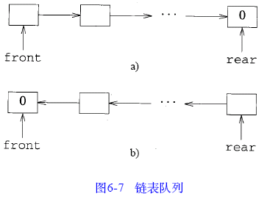
链表描述的两种方式
  思考：性能相同吗？

Slide 25
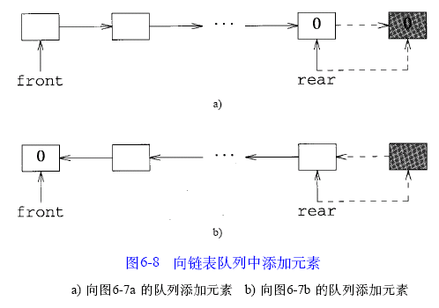
链表插入

Slide 26
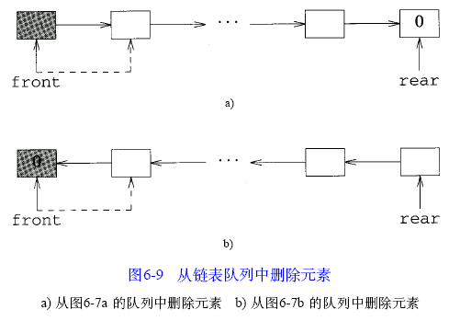
链表删除

Slide 27
链表队列的类定义
  template<class T>
  class LinkedQueue {
  // FIFO对象
  p u b l i c :
  LinkedQueue() {front = rear = 0;} // 构造函数
  ~LinkedQueue(); // 析构函数
  bool IsEmpty() const
  {return ((front) ? false : true);}
  bool IsFull() const;
  T First() const; // 返回第一个元素
  T Last() const; // 返回最后一个元素
  LinkedQueue<T>& Add(const T& x);
  LinkedQueue<T>& Delete(T& x);
  private:
  Node<T> *front; // 指向第一个节点
  Node<T> *rear; //指向最后一个节点
  } ;

Slide 28
删除所有节点
  template<class T>
  LinkedQueue<T>:: ~LinkedQueue( )
  {// 队列析构函数，删除所有节点
  Node<T> *next;
  while (front) {
  next = front->link;
  delete front;
  front = next;
  }
  }

Slide 29
判断队列是否已满
  template<class T>
  bool LinkedQueue<T>::IsFull() const
  {// 判断队列是否已满
  Node<T> *p;
  try {p = new Node<T>;
  delete p;
  return false;}
  catch (NoMem) {return true;}
  }

Slide 30
返回队列的第一个元素
  template<class T>
  T LinkedQueue<T>::First() const
  {// 返回队列的第一个元素
  // 如果队列为空，则引发异常O u t O f B o u n d s
  if (IsEmpty()) throw OutOfBounds();
  return front->data;
  }

Slide 31
返回队列的最后一个元素
  template<class T>
  T LinkedQueue<T>::Last() const
  {// 返回队列的最后一个元素
  // 如果队列为空，则引发异常O u t O f B o u n d s
  if (IsEmpty()) throw OutOfBounds();
  return rear->data;
  }

Slide 32
把x 添加到队列的尾部
  template<class T>
  LinkedQueue<T>& LinkedQueue<T>::Add(const T& x)
  {// 把x 添加到队列的尾部
  // 不捕获可能由n e w引发的NoMem 异常
  // 为新元素创建链表节点
  Node<T> *p = new Node<T>;
  p->data = x;
  p->link = 0;
  if (front) rear->link = p; //队列不为空
  else front = p; // 队列为空
  rear = p;
  return *this;
  }

Slide 33
删除第一个元素
  template<class T>
  LinkedQueue<T>& LinkedQueue<T>::Delete(T& x)
  {{// 删除第一个元素，并将其放入x
  // 如果队列为空，则引发异常O u t O f B o u n d s
  if (IsEmpty()) throw OutOfBounds();
  / /保存第一个节点中的元素
  x = front->data;
  // 删除第一个节点
  Node<T> *p = front;
  front = front->link;
  delete p;
  return *this;
  }

Slide 34
应用
  火车车厢重排(Railroad Car Rearrangement)
  电路布线(Wire Routing)
  工厂仿真(Machine Shop Simulation)

Slide 35
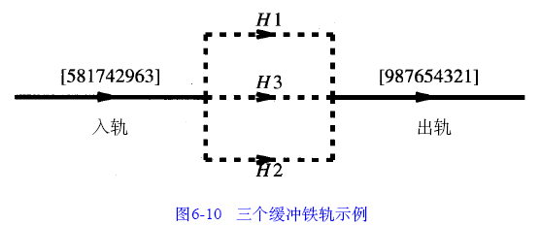
火车车厢重排问题
  缓冲铁轨运作方式？
  缓冲铁轨个数？(H_{k}作为从入轨道出轨的通道)

Slide 36
火车车厢重排-约束
  仅允许以下移动：
  入轨右端->缓冲铁轨
  入轨右端->出轨
  缓冲铁轨右端->出轨

Slide 37
火车车厢重排方案
  从前至后依次检查入轨上的所有车厢。
  如果正在检查的车厢就是下一个满足排列要求的车厢，可以直接把它放到出轨上去。如果不是，则把它移动到缓冲铁轨上，直到按输出次序要求轮到它时才将它放到出轨上。
  重排演示。

Slide 38
火车车厢重排程序-队列
  bool Railroad(int p[], int n, int k)
  {// k 个缓冲铁轨，车厢初始排序为p [ 1 : n ]
  // 如果重排成功，返回true，否则返回false
  // 如果内存不足，则引发异常NoMem 。
  //创建与缓冲铁轨对应的堆栈
  LinkedQueue<int> *H;
  H = new LinkedQueue<int> [k];
  k--;
  int NowOut = 1; //下一次要输出的车厢
  int minH = n+l; //缓冲铁轨中编号最小的车厢
  int minQ; //minH号车厢对应的缓冲铁轨

Slide 39
火车车厢重排程序
  //车厢重排
  for(int i = 1; i <= n; i++)
  if (p[i] == NowOut) {// 直接输出t
  cout<<“将车厢”<<p[i]<<“从入轨移至出轨"<<endl;
  NowOut++ ;
  //从缓冲铁轨中输出
  while (minH == NowOut) {
  Output(minH, minQ, H, k, n);
  NowOut++ ; }
  }
  else {// 将p[i] 送入某个缓冲铁轨
  if (!Hold(p[i], minH, minQ, H, k))
  return false; }
  return true; }

Slide 40
Output 函数
  void Output(int& minH, int& minQ, LinkedQueue<int> H[], int k, int n)
  { / /从缓冲铁轨移动到出轨，并修改minH 和minQ .
  int c; // 车厢编号
  // 从队列minQ 中删除编号最小的车厢minH
  H[minQ].Delete(c) ;
  cout << "Move car " << minH << " from holding track " << minQ << " to output" << endl;
  // 通过检查所有队列的首部，寻找新的minH和minQ
  minH = n + 2;
  for (int i = 1; i <= k; i++)
  if (!H[i].IsEmpty() && c = H[i].First()) < minH) {
  minH = c;
  minQ = i;}
  }

Slide 41
Hold函数
  bool Hold(int c, int& minH, int &minQ, LinkedQueue<int> H[], int k)
  {//把车厢c 移动到缓冲铁轨中
  // 如果没有可用的缓冲铁轨，则返回false，否则返回true
  // 为车厢c 寻找最优的缓冲铁轨
  // 初始化
  int BestTrack = 0, // 目前最优的铁轨
  BestLast = 0, // BestTrack 中最后一节车厢
  x; // 车厢编号

Slide 42
Hold函数
  // 扫描缓冲铁轨
  for (int i = 1; i <= k; i++)
  if (!H[i].IsEmpty()) {// 铁轨i 不为空
  x = H[i].Last();
  if (c > x && x > BestLast) { // 铁轨i 尾部的车厢编号较大
  BestLast = x;
  BestTrack = i;}
  }
  else // 铁轨i 为空
  if (!BestTrack) BestTrack = i;

Slide 43
Hold函数
  if (!BestTrack) return false; //没有可用的铁轨
  // 把c移动到最优铁轨
  H[BestTrack].Add(c) ;
  cout << "Move car " << c << " from input " << "to holding track " << BestTrack << endl;
  // 如果有必要，则修改minH和minQ
  if (c < minH) {minH = c; minQ = BestTrack ; }
  return true;
  }
  复杂性？

Slide 44
迷宫最短路径问题扩展
  在迷宫中寻找最短路径的问题也存在于其他许多领域。
  例如，在解决电路布线问题时，一种很常用的方法就是在布线区域叠上一个网格，该网格把布线区域划分成n×m个方格，就像迷宫一样。
  从一个方格a的中心点连接到另一个方格b的中心点时，转弯处必须采用直角。如果已经有某条线路经过一个方格，则封锁该方格。我们希望使用a和b之间的最短路径来作为布线的路径，以便减少信号的延迟。

Slide 45
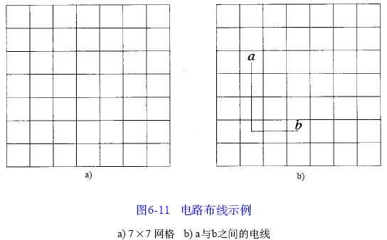
电路布线

Slide 46
方案
  为了找到网格中位置a和b之间的最短路径，先从位置a 开始搜索，把a 可到达的相邻方格都标记为1(表示与a 相距为1)，然后把标号为1的方格可到达的相邻方格都标记为2(表示与a相距为2)，继续进行下去，直到到达b或者找不到可到达的相邻方格为止。

Slide 47
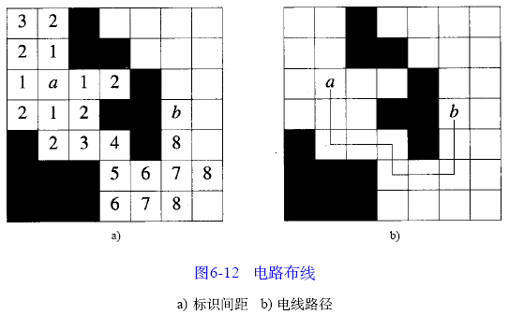
方案演示

Slide 48
输出方案
  为了得到a与b之间的最短路径，从b开始，首先移动到一个比b 的编号小的相邻位置上。一定存在这样的相邻位置，因为任一个方格上的标号与它相邻方格上的标号都至少相差1。
  接下来，从当前位置开始，继续移动到比当前标号小1的相邻位置上。
  重复这个过程，直至到达a为止。

Slide 49
寻找电路布线最短路径
  bool FindPath(Position start, Position finish, int& PathLen, Position * &path)
  { / /寻找从start到finish的路径
  // 如果成功，则返回true，否则返回false
  // 如果空间不足，则引发异常NoMem
  if((start.row==finish.row)&&(start.col == finish.col))
  {PathLen = 0; return true;} // start = finish
  // 初始化包围网格的“围墙”
  for (int i = 0; i <= m+1; i++) {
  grid[0][i] = grid[m+1][i] = 1; // 底和顶
  grid[i][0] = grid[i][m+1] = 1; // 左和右
  }

Slide 50
寻找电路布线最短路径
  // 初始化offset
  Position offset[ 4 ] ;
  offset[0].row = 0; offset[0].col = 1; // 右
  offset[1].row = 1; offset[1].col = 0; // 下
  offset[2].row = 0; offset[2].col = -1; // 左
  offset[3].row = -1; offset[3].col = 0; // 上
  int NumOfNbrs = 4; // 一个网格位置的相邻位置数
  Position here, nbr;
  here.row = start.row;
  here.col = start.col;
  grid[start.row][start.col] = 2; // 封锁

Slide 51
寻找电路布线最短路径
  // 标记可到达的网格位置
  LinkedQueue<Position> Q;
  do { // 标记相邻位置
  for (int i = 0; i < NumOfNbrs; i++) {
  nbr.row = here.row + offset[i].row;
  nbr.col = here.col + offset[i].col;
  if (grid[nbr.row][nbr.col] == 0) {//新位置
  grid[nbr.row][nbr.col]=grid[here.row][here.col]+1;
  if((nbr.row==finish.row)&&(nbr.col==finish.col))
  break; // 完成
  Q.Add(nbr);} // if 结束
  } // for 结束

Slide 52
寻找电路布线最短路径
  //已到达finish吗?
  if((nbr.row==finish.row)&&
  (nbr.col==finish.col))
  break; // 完成
  // 未到达finish，可移动到nbr吗?
  if (Q.IsEmpty()) return false; // 没有路径
  Q.Delete(here); // 到下一位置
  } while(true);

Slide 53
寻找电路布线最短路径
  // 构造路径
  PathLen = grid[finish.row][finish.col] - 2;
  path = new Position [PathLen];
  here = finish; // 回溯至finish
  for (int j = PathLen-1; j >= 0; j--) {
  path[j] = here;
  // 寻找前一个位置
  for (int i = 0; i < NumOfNbrs; i++) {
  nbr.row = here.row + offset[i].row;
  nbr.col = here.col + offset[i].col;
  if (grid[nbr.row] [ nbr.col] == j+2) break;
  }
  here = nbr; // 移动到前一个位置 }
  return true; }

Slide 54
工厂仿真
  一间工厂由m台机器组成。
  工厂中所执行的每项任务都由若干道工序构成，一台机器用来完成一道工序，不同的机器完成不同的工序。
  一旦一台机器开始处理一道工序，它会连续不断地进行处理，直到该工序被完成为止。

Slide 55
工序属性
  对于一项任务中的每道工序来说，都有两个属性：一是工时（即完成该道工序需要多长时间），一是执行该工序的机器。
  一项任务中的各道工序必须按照一定的次序来执行。一项任务的执行是从处理第一道工序的机器开始的，当第一道工序完成后，任务转至处理第二道工序的机器，依此进行下去，直到最后一道工序完成为止。
  当一项任务到达一台机器时，若机器正忙，则该任务将不得不等待。

Slide 56
机器状态
  在工厂中每台机器都可以有如下三种状态：活动、空闲和转换。
  在活动状态，机器正在处理一道工序。
  在空闲状态机器无事可做。
  在转换状态，机器刚刚完成一道工序，并在为一项新任务的执行做准备，比如机器操作员可能需要清理机器并稍作休息等。每台机器在转换状态期间所花费的时间可能各不相同。

Slide 57
任务队列
  当一台机器可以处理一项新任务时，它可能需要从各个等待者中挑选一项任务来执行。
  在这里，每台机器都按照FIFO的方式来处理等待者，因此每台机器旁的等待者构成了一个FIFO队列。
  在其他类型的工厂中，可以为每项任务指定不同的优先权，当机器变成空闲时，从等待者中首先选择具有最高优先权的任务来执行。

Slide 58
目标
  为了让顾客满意，希望尽量减少任务在机器队列中的等待时间。如果能够知道每项任务所花费的等待时间是多少，并且知道哪些机器所导致的等待时间最多，就可以据此来改进和提高工厂的效能。

Slide 59
工厂仿真实现
  在对工厂进行仿真时，采用一个模拟时钟来进行仿真计时，每当一道工序完成或一项新任务到达工厂时，模拟时钟就推进一个单位。在完成老任务时，将产生新的任务。每当一道工序完成或一项新任务到达工厂时，称发生了一个事件(event)。
  另外，还存在一个启动事件(start event)，用来启动仿真过程。

Slide 60
示例
  三台机器M1、M2和M3的转换状态所花费的时间分别为2、0和1。
  因此，当一道工序完成时，机器M1在启动下一道工序之前必须等待2个时间单元，机器M2可以立即启动下一道工序，机器M3必须等待1个时间单元。

Slide 61
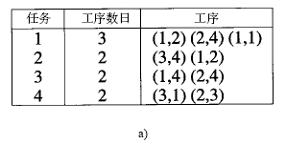
四项任务的特征
  每道工序用形如(machine，time)的值对来描述。
  各项任务的长度分别为7，6，8和4。

Slide 62
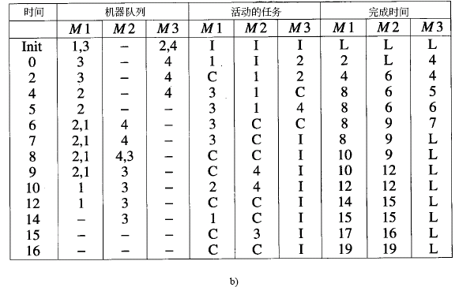
仿真

Slide 63
结果
  2号和4号任务在第12时刻完成，1号任务在第15时刻完成，3号任务在第19时刻完成。
  由于2号任务的长度为6，而它的完成时刻为12，所以2号任务在队列中所花费的等待时间为12 - 6 = 6个时间单元。
  类似地，4号任务在队列中的等待时间为12 -4 = 8个时间单元，1号和3号任务的等待时间分别为8和11个时间单元。
  总的等待时间为33个时间单元。

Slide 64
第六章 总结
  队列的逻辑结构和实现方式
  火车车厢重排
  电路布线
  工厂仿真

